Slide 1


Slide 2





1 ВОПРОС
В 2010 году после урагана на Гаити разразилась
вспышка холеры. Ситуацию осложнял низкий уровень
образованности населения.
Правительству даже пришлось выступить с заявлением,
что холера вызвана бактериями, а не …
1. компьютерами и мобильными телефонами.
2. белокожими туристами.
3. потусторонними силами.
4. правительством.
1 БАЛЛ

Slide 3
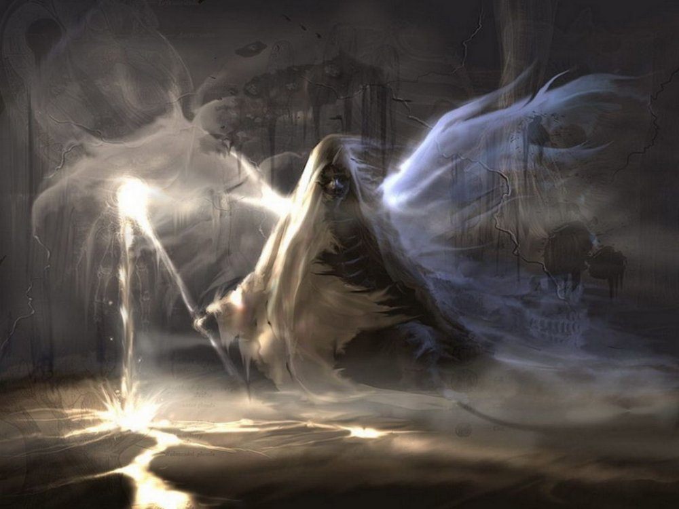

1 ОТВЕТ
3. потусторонними
силами
1 БАЛЛ

Slide 4
2 ВОПРОС
Педагог Фридрих Фрёбель считал, что за детьми
надо ухаживать так же как за растениями. Какое
понятие появилось благодаря Фридриху?
1. Университет
2. Гимназия
3. Лицей
4. Детский сад
1 БАЛЛ

Slide 5
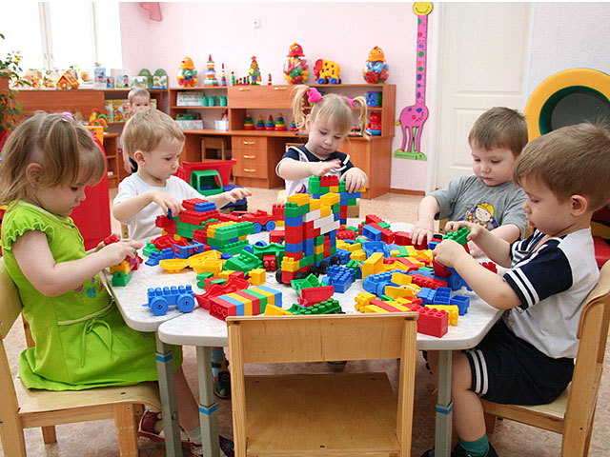
2 ОТВЕТ
4. Детский сад
1 БАЛЛ

Slide 6
3 ВОПРОС
Внимание! В этом вопросе может быть больше правильных вариантов
ответа, или не быть их вовсе. Если вариантов больше одного, выберите
все правильные.
Одна девочка вспоминает, что в 5 классе, приехав в новый город, перешла
в другую школу и там регулярно подвергалась буллингу.
Она отмечает, что буллинг – это не только прямое оскорбления
человека, но и оскорбление …
1. его родного населённого пункта.
2. жителей его родного города.
3. его родителей.
4. его корней.
1 БАЛЛ

Slide 7
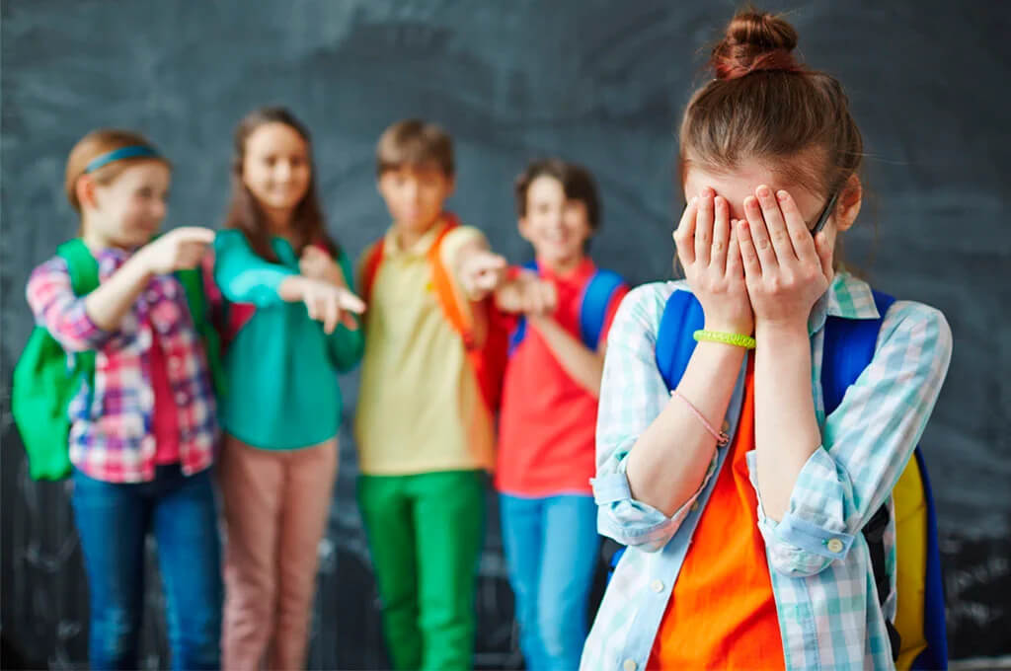
3 ОТВЕТ
1. его родного населённого
пункта.
2. жителей его родного города.
3. его родителей.
4. его корней.
1 БАЛЛ

Slide 8
4 ВОПРОС
Образование начинается с рождения! Первые 1000 дней
жизни – это уникальное время, когда закладывается основа
оптимального здоровья, роста и развития ребёнка.
Поэтому ЮНИСЕФ призывает, чтобы развитием малышей
занимались не только мамы, но и …
1. полицейские.
2. кошки.
3. папы.
4. рокеры.
1 БАЛЛ

Slide 9
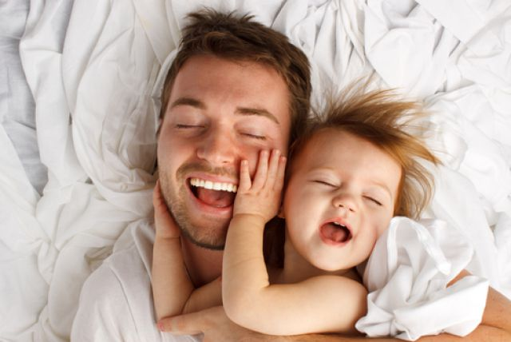
4 ОТВЕТ
3. папы.
1 БАЛЛ

Slide 10
5 ВОПРОС
Учитель начальных классов Луис Сориано соорудил
мобильную библиотеку. В свободное от работы время
он развозит детям книги на двух осликах. Одного зовут
Beto. А как зовут первого?
1. Альфа
2. Гамма
3. Дельта
4. Омега
1 БАЛЛ

Slide 11
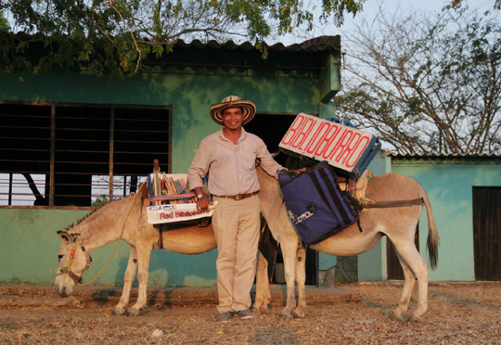
5 ОТВЕТ
1. Альфа
1 БАЛЛ

Slide 12
6 ВОПРОС
Анатолий Карпов, посол доброй воли ЮНИСЕФ и трёхкратный
чемпион мира по шахматам, дал интервью в канун 20-й
годовщины аварии на Чернобыльской АЭС. Для профилактики
рака щитовидной железы и хорошего умственного развития
детей Карпов настоятельно рекомендует употреблять...
1. сироп от кашля.
2. газированную воду.
3. йодированную соль.
4. гамбургеры.
1 БАЛЛ

Slide 13
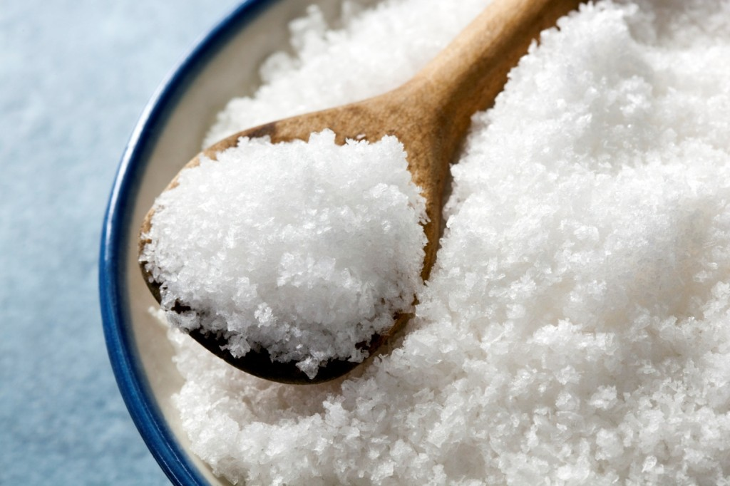
6 ОТВЕТ
3. йодированную соль.
1 БАЛЛ

Slide 14
7 ВОПРОС
«Воспитывая детей, нынешние родители воспитывают
будущую ЕЁ»
Эту цитату Антона Макаренко, которого ЮНЕСКО внесло в
список людей, определивших способ педагогического
мышления XX века, мы услышали на уроке ЕЁ. Назовите ЕЁ.
1. Философия
2. Генетика
3. История
4. Педагогика
1 БАЛЛ

Slide 15

7 ОТВЕТ
3. История
1 БАЛЛ

Slide 16

МОЛОДЦЫ !

